Slide 1
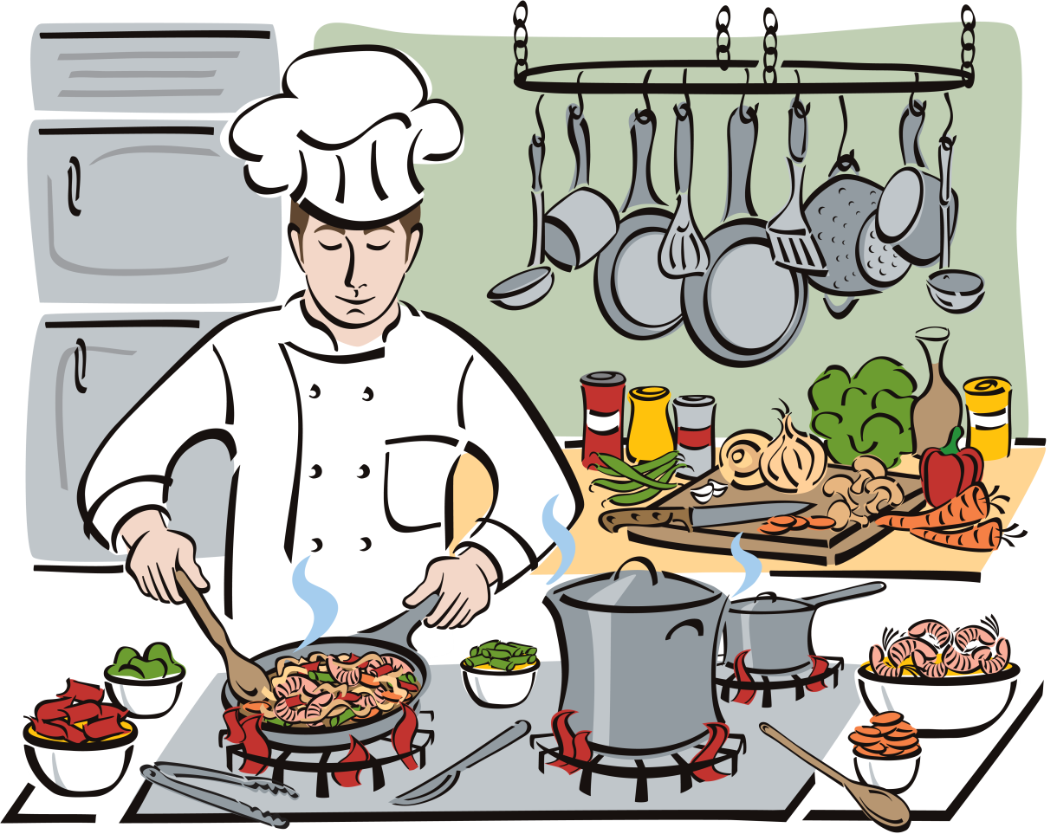
Тема 4.4. ОРГАНІЗАЦІЯ ВИРОБНИЦТВА В ДОГОТІВЕЛЬНИХ ЦЕХАХ ПІДПРИЄМСТВ РЕСТОРАННОГО ГОСПОДАРСТВА

Slide 2
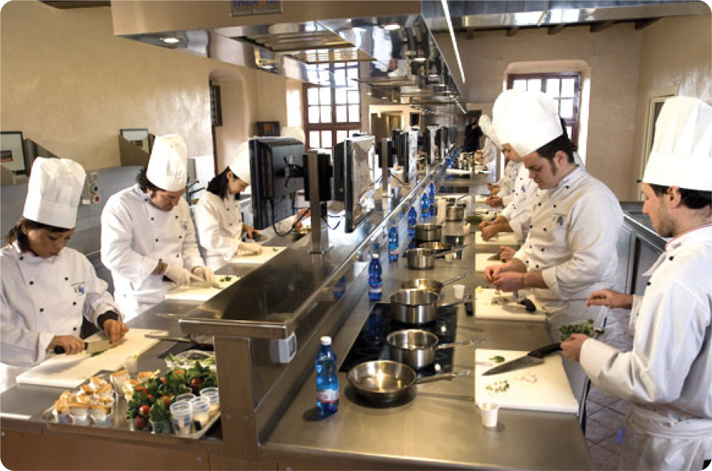
План
Загальні принципи організації роботи доготівельних цехів закладів ресторанного господарства
Організація роботи гарячого цеху
Організація роботи супового відділення
Організація виробництва других страв, соусів та гарнірів
Організація роботи холодного цеху

Slide 3
1. Загальні принципи організації роботи доготівельних цехів закладів ресторанного господарства
У доготівельних цехах встановлюють тільки таке обладнання, яке необхідне для доробки напівфабрикатів (миття зелені, обмивання і нарізання порціонних м'ясних і рибних напівфабрикатів, шпигування м'яса, приготування за необхідності додаткової кількості фаршу і січених напівфабрикатів, промивання свіжих грибів, соління і т. ін.).
Для оснащення таких цехів підприємства, які мають до 150 місць, з механізованого обладнання використовують універсальні приводи, до комплекту змінних механізмів яких входять м'ясорубки, фаршемішалки, куттери, овочерізки, механізми для розпушування м'яса, котлетоформувальна машина.
Залежно від потужності (кількості посадкових місць) підприємства можуть сьогодні придбати практично будь-яке електрифіковане обладнання.

Slide 4
Рис. 1. Розміщення обладнання в доготівельному цеху: 1, 2- холодильні шафи; 3- механічна м'ясорубка; 4- розпушувачі; 5 - машина для різання овочів; 6 - виробничий стіл; 7,8 - мийні ванни.

Slide 5
Доготівельні цехи
Холодний
Гарячий
Для підприємств ресторанного господарства, які не мають своєї обідньої зали (заготівельні підприємств), організовується кулінарний цех.
4

Slide 6
2. Організація роботи гарячого цеху
Призначення гарячого цеху:
- теплова обробка продуктів і напівфабрикатів для холодних страв та закусок, солодких страв,
варіння бульйонів,
- приготування супів,
соусів,
гарнірів,
гарячих закусок,
других страв
гарячих напоїв.
Виробнича програма гарячого цеху - це погодинна програма виробництва напівфабрикатів та готових страв з зазначенням їх кількості та виходу.
Невеликі підприємства, які не мають кондитерського цеху, у гарячому цеху роблять також випічку кондитерських виробів, крім того, здійснюють теплову обробку продуктів холодного цеху.

Slide 7
До гарячого цеху напівфабрикати надходять із заготівельних цехів, тому він повинен бути зв'язаний з групою заготівельних і складських приміщень, а також з роздавальною, яка входить до торговельного залу, і розташований поблизу від холодного цеху.
Якщо відпуск готової продукції здійснюється безпосередньо з гарячого цеху, з плити, то при кухні повинні бути приміщення для миття посуду. Не можна допускати, щоб холодний цех і мийна кухонного посуду були віддалені від гарячого цеху.
Якщо гарячий цех обслуговує кілька торговельних залів, розташованих на різних поверхах, його доцільно розмістити на одному поверсі з торговельним залом, що має найбільшу кількість місць. На інших поверхах у такому разі повинні бути роздавальні з плитою для смаження порціонних страв і мармитами. Постачання цих роздавальних готовою продукцією забезпечується підйомниками.
При розміщенні виробничих приміщень на декількох поверхах напівфабрикати доставляються в гарячий цех за допомогою підіймальних пристроїв.

Slide 8
Розмір площі гарячого цеху для підприємств різних типів і з різною кількістю місць у торговельному залі визначається з урахуванням необхідного обладнання.
У закусочних на 25-50 місць і кафе на 25 місць, що працюють на напівфабрикатах, приготування холодних і гарячих страв, а також нарізка хліба здійснюються в одному приміщенні.
У закусочних на 75-100 місць і кафе на 50-100 місць, які працюють на напівфабрикатах, для приготування холодних і гарячих страв мають бути окремі приміщення, нарізка хліба при цьому здійснюється в холодному цеху.
У закусочних на 25 місць, що працюють на сировині, холодна обробка м'яса, риби, овочів, приготування холодних і гарячих страв, а також нарізка хліба здійснюються в одному приміщенні.
У закусочних на 50 і більше місць, які працюють на сировині, холодна обробка м'яса, риби та овочів виконується в окремому приміщенні.
У закусочних на 75 і більше місць, які працюють на сировині, як і в закусочних, що працюють на напівфабрикатах, для приготування холодних і гарячих страв існують окремі приміщення, нарізка хліба в такому разі здійснюється також у холодному цеху.

Slide 9
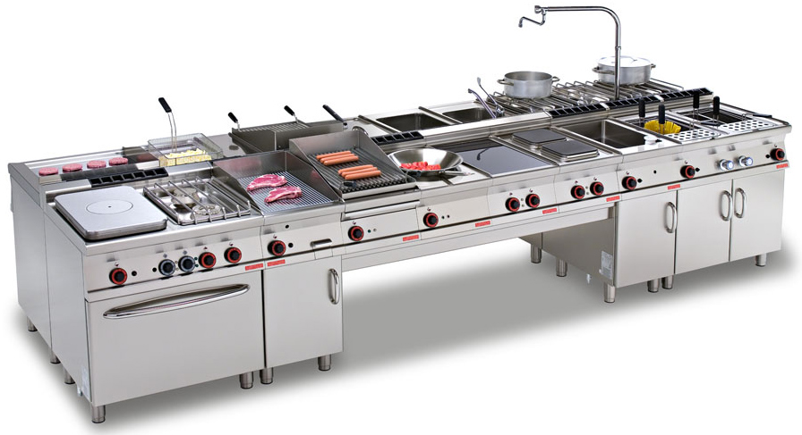
Великі підприємства оснащуються технологічними лініями для приготування перших і других страв, соусів, гарнірів.
Обладнання розмішують трьома паралельними лініями: у середній частині цеху на одній лінії встановлюють теплове обладнання, а по обидва боки від нього обладнують робочі місця для підготовки продуктів до теплової обробки.
На спеціально обладнаній лінії обробляють продукти для перших страв, на іншій - для других страв, соусів і гарнірів.
Основні види обладнання гарячого цеху - плити, кошти, жарочні шафи, електричні сковорідки, фритюрниці, холодильні шафи, а також виробничі столи і стелажі.

Slide 10
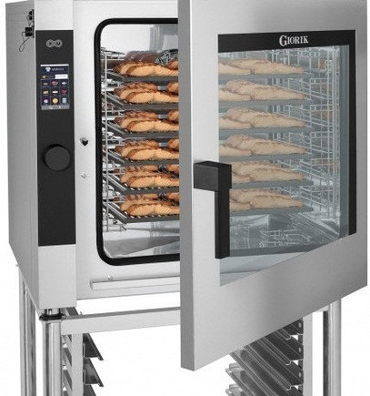
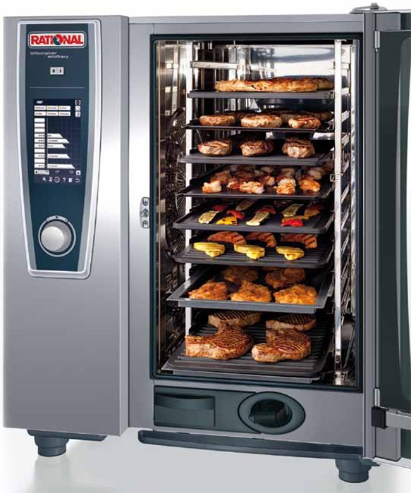
Для невеликих ресторанів на 40-60 посадкових місць досить зручними є комбіновані печі (пароконвектомати, які функціонують на основі використання пари і гарячого повітря разом і окремо, що дає можливість комбінованого приготування страв. Найпростіші моделі цього апарата мають три основних режими роботи: пара, конвекції гарячого повітря і сполучений режим. Це дозволяє здійснювати до 80% усіх можливих операцій по приготуванню страви.
У режимі пари можна приготувати будь-яку страву на пару при температурі 100°С без тиску, додавання води і кип'ятіння. Пара гарантує рівномірне прогрівання усього продукту. Вона ідеально підходить для тушкування, бланшування, виварювання, приготування "у мішечок" і вимочування. При використанні цього режиму страва має неповторний смак і апетитний вигляд.

Slide 11
Режим роботи гарячого цеху залежить від режиму роботи закладу, форми обслуговування , завантаження обідньої зали.
Робота в гарячому цеху дуже різноманітна, там повинні працювати кухарі різної кваліфікації.
Виробнича бригада гарячого цеху
Кухар VI розряду
Кухар V розряду
Кухар IV розряду
Кухар III розряду
Є бригадиром або старшим кухарем, відповідає за
організацію технологічного процесу в цеху, за
якість та вихід страв, стежить за
дотриманням технології
приготування страв і
кулінарних виробів.
готує і оформляє страви
готує супи й гарячі страви не складного приготування
підготовляє
продукти (нарізає
овочі, варить крупи,
смажить картоплю,
вироби з котлетної маси і т. ін.).

Slide 12
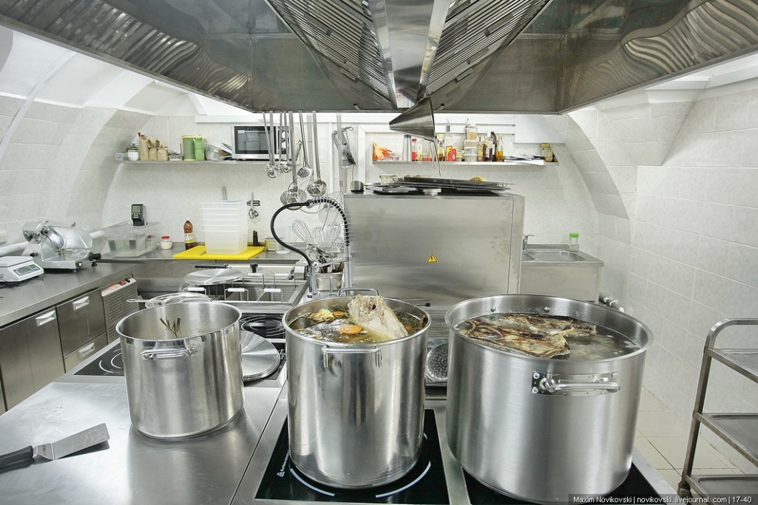
3. Організація роботи супового відділення
Технологічний процес приготування перших блюд складається з двох основних стадій: приготування бульйону і супів.
Для виконання цих процесів робочі місця кухарів повинні бути забезпечені необхідним обладнанням, посудом, інвентарем та інструментами.
Основним обладнанням для приготування перших страв є котли. Для підбору котлів необхідної ємності визначають обсяг продуктів, що закладаються в них, та води.
Кількість порцій перших страв визначається з розрахунку двогодинної потреби для реалізації їх у торговельному залі. Величина потреби встановлюється, виходячи з досвіду роботи підприємства.

Slide 13
Об'єм котла для приготування першої страви з розрахунку двогодинної потреби можна визначити за формулою:
Vбп = n1 * V1 / k
де Vбп.- об'єм котла, необхідний для приготування першої страви, дм3;
n1 - кількість порцій перших страв, реалізованих за дві години в торговельному залі підприємства;
V1 - норма готового супу на одну порцію (приймається по Збірнику рецептур), дм ;
k- коефіцієнт заповнення котла.

Slide 14
Об'єм коштів для приготування бульйонів розраховується на загальну потребу перших страв, виготовлених на цьому бульйоні протягом дня. Кількість бульйону визначається за формулою:
V= n * V1
де V - об'єм, який займає бульйон, дат;
n - кількість порцій супу, що готується на даному бульйоні по м ію;
V1 - норма бульйону на одну порцію.

Slide 15
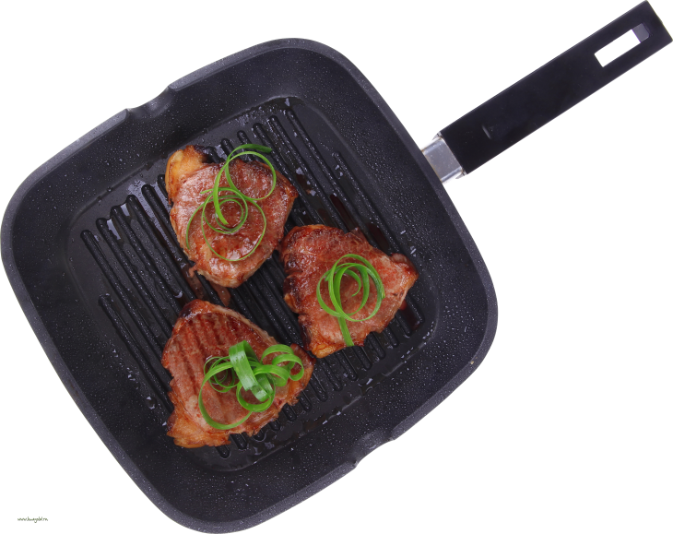
Для приготування перших і других страв у великих кількостях застосовуються стаціонарні варочні котли з використанням різних теплоносіїв.
Електричні і газові котли випускаються промисловістю ємністю 250, 125, 50,40 і 20 л, парові - ємністю 125 і 250 л.
Для приготування невеликої кількості перших страв використовують наплитні котли з неіржавіючої сталі й алюмінію. Найбільш досконалими є котли з неіржавіючої сталі. Вони випускаються ємністю 15, 20, 30, 40 і 60 л, мають необхідну міцність, жорсткість, зручні в експлуатації.
Алюмінієві котли випускаються ємністю від 10 до 50 л. Дно їх на 1 мм товще за стінку. Для посилення міцності і жорсткості верхній край алюмінієвого посуду має подовжений обідок.
Для точного дотримання норм закладки продуктів і забезпечення високої якості страв в якості мірної застосовують заздалегідь виміряну тару, призначену для різних продуктів і напівфабрикатів (картоплі, капусти, моркви, крупи і т. д.). Такою тарою можуть бути кухонний посуд, відра, бідони.

Slide 16
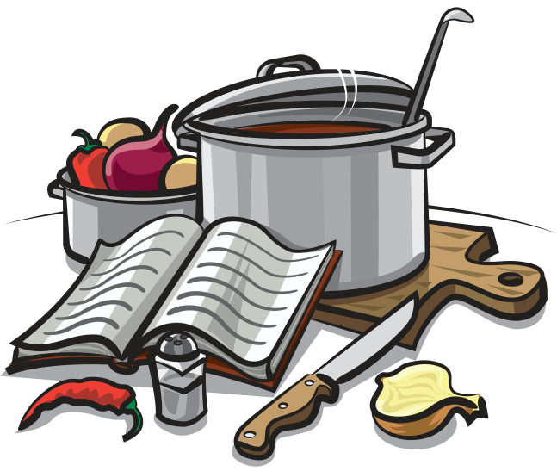
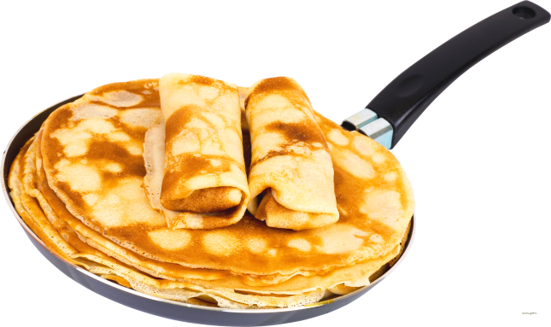
Для приготування перших страв на робочому місці кухаря варто мати необхідну кількість:
котлів різної ємності,
мірну тару,
інвентар (шумовки, ложки та ін.),
спеції і
заздалегідь заготовлені пасеровані коріння, цибулю, тушкований буряк та ін.
У процесі роботи кухарі використовують:
протиральну машину,
овочерізку
інші машини і механізми,
ванну для промивання продуктів,
настільні ваги,
охолоджувану шафу.
До комплекту робочого місця кухаря входять:
стіл із вбудованою мийною ванною,
стіл для засобів малої механізації,
стіл з охолоджувальною шафою і гіркою для короткочасного зберігання напівфабрикатів.
На полицях і в спеціальних ящиках розмішують кухонний посуд та інвентар. Поряд з гіркою встановлюють ваги. Для нарізання овочів та інших продуктів у невеликих кількостях застосовують настільні дошки, комплект ножів "кухарської трійки", корінчаті ножі. Напроти робочого місця розміщуються варочні казани або плита, якщо перші блюда готують на плиті в малих казанах.

Slide 17
Рис. 2. Розміщення обладнання в гарячому цеху
1 - Шафа холодильна для зберігання напівфабрикатної продукції, що надійшла з допоміжних цехів. 2 - Шафа морозильна для зберігання замороженої напівфабрикатної продукції. 3 -Жарочна поверхня для обжарювання м'ясних та рибних страв. 4 - Плити з 4-ма квадратними конфорками. 5 - Робоча поверхня (стіл виробничий, що вбудовується в теплову лінію обладнання). 6 - Фритюрниця для приготування у фритюрі основних блюд, а також гарнірної продукції. 7 - Тепловий мармит для зберігання в підігрітому стані гарнірів і гарячих соусів або заготовок для них. 8 - В арочний казан для приготування супів, соусів, киселів, компотів і т. ін. 9 - Пароконвектомат 10 - Підставка для пароконвектомата з напрямними для гастроємності. 11 - Стіл холодильний для зберігання заготовочної продукції, а також оздоблення для страв. 12 - Полиці настінні для зберігання інвертаря, спецій і сипучих продуктів, 13 Гриль-саламандра для швидкого запікання продукту 14 Стіл-тубма. 15 Стіл виробничий. 16 Ванна мийна. 17 Раковина для миття. 18 Стіл виробничий. 19 Стіл-тумба для зберігання допоміжного інвертаря, посуду, видачі страв і т. ін. 20 Стіл-охолоджуваний для зберігання допоміжних напівфабрикатів, гарнірів і т. д. 21 Універсальний привід.

Slide 18
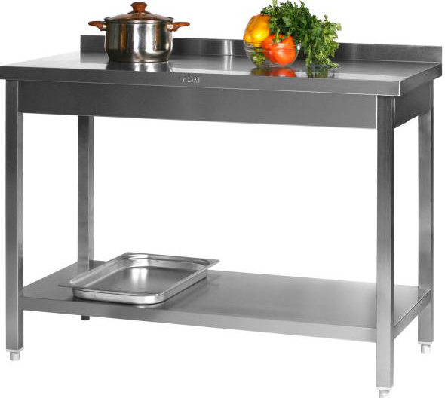
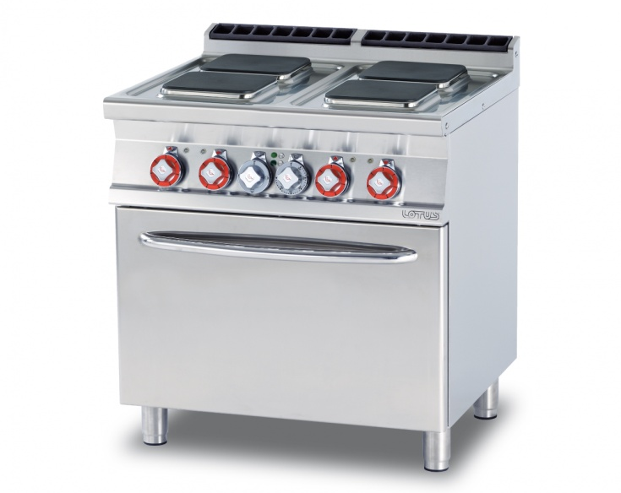
Супове відділення
лінія теплового устаткування
лінія немеханічното устаткування
Плити (електричні, газові),
електросковороди, стаціонарні котли.
Виробничі столи та пересувної ванни для промивання гарнірів.
На робочому місці кухаря, який готує супи, використовують, стіл із вмонтованою ванною, стіл для малої механізації, стіл з охолоджуваною шафою для зберігання запасу продуктів.

